Slide 1
Государственное автономное учреждение социального обслуживания населения Свердловской области «Комплексный центр социального обслуживания населения города Каменска-Уральского»
Школа пожилого возраста по направлению
«Творческая и прикладная деятельность» тема:
«Изготовление корзинок из старых джинс»
Занятия проводятся 1 раз в месяц
по адресу:
г.Каменск-Уральский, ул.Титова,д.8.
Специалист по социальной работе:Окулова Ксения Петровна

Slide 3
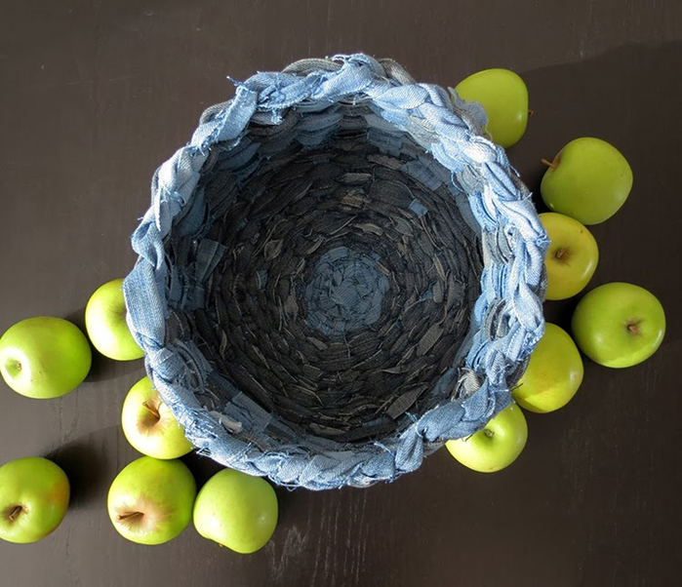
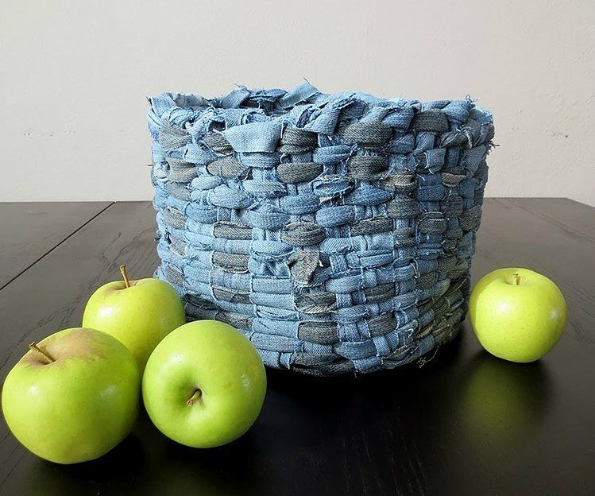
Идеи для хранения — интерьерные корзины
Из-за достаточной жёсткости денима такая корзина будет неплохо держать форму. Для небольшой корзины можно нарезать полосы поуже, а для большой — пошире. Соответственно подбирайте ёмкость-основу для плетения.

Slide 4
ВАМ ПОТРЕБУЕТСЯ:
— несколько пар ненужных джинсов (количество зависит от размера вашей корзины);
— линейка и карандаш/маркер для ткани;
— ножницы или роликовый нож и коврик-подложка;
— швейная машина и нитки;
— некая ёмкость, по размеру и форме равная размеру и форме вашей будущей корзины — будет использоваться как основа для плетения.

Slide 5
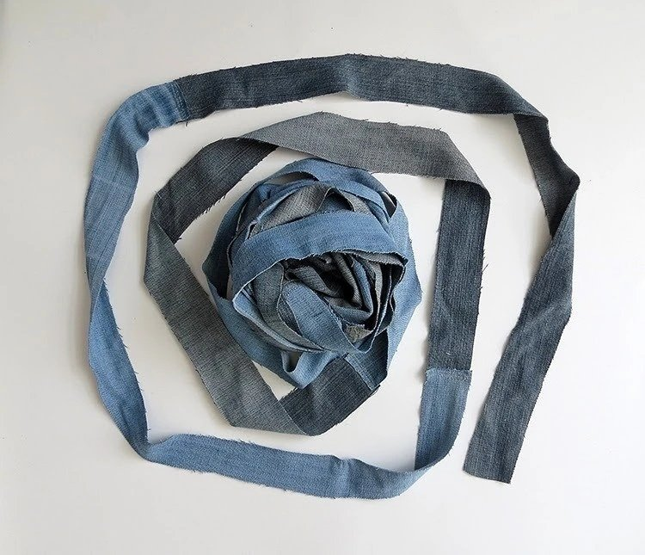
ШАГ 1
Разметьте на штанинах джинсов полосы одинаковой ширины (в данном случае около 25 см) вдоль джинсов. Разрежьте джинсы на полосы. Оставьте 8 длинных полос, а остальные сшейте в длинную ленту.

Slide 6
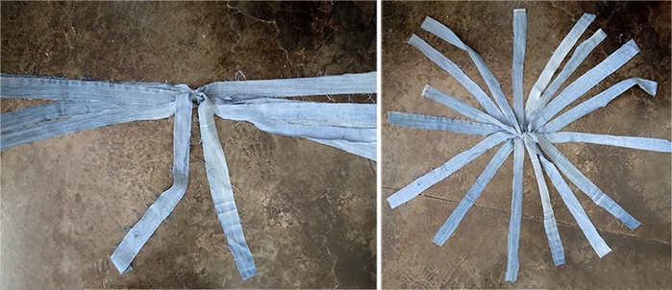
ШАГ 2
Оставленные 8 полос сложите, как показано на фото, и свяжите по центру.

Slide 7
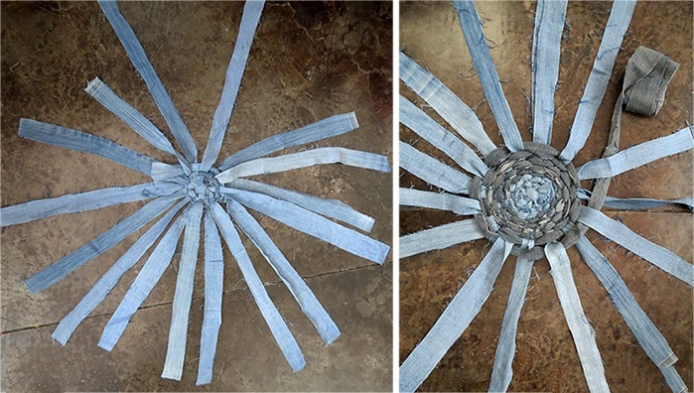
ШАГ 3
Одним из концов начните оплетать полоски, затем пришейте к нему конец ленты из денима и продолжайте плести, формируя дно.

Slide 8
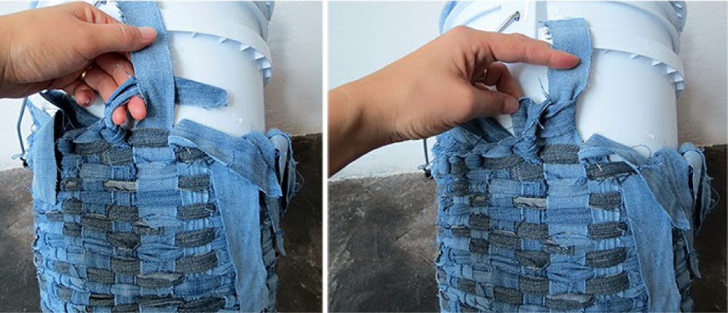
ШАГ 4
Когда будет готово дно нужного размера, воспользуйтесь ёмкостью-основой, чтобы сплести стенки корзины. Полоски, которые оплетаются лентой, лучше расправить, а саму ленту можно скручивать — для большей плотности стенок корзины.

Slide 9
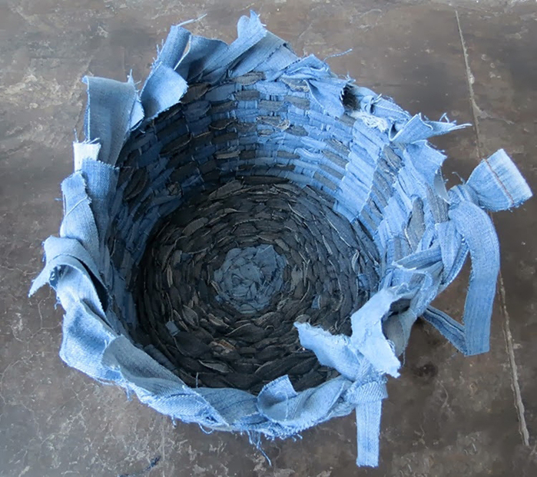
ШАГ 5
Когда будут готовы стенки нужной высоты, свяжите оставшиеся кончики, как показано на фото. Затем заправьте эти кончики в стенки. Для верности можно пройтись по краю корзины иголкой с прочной толстой ниткой, укрепляя край.

Slide 10
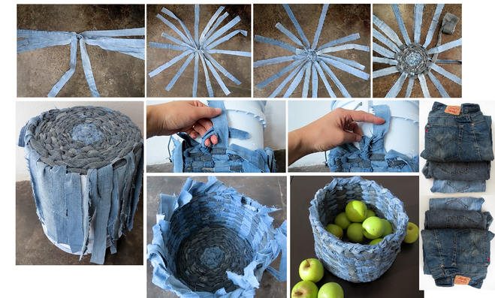

Slide 11
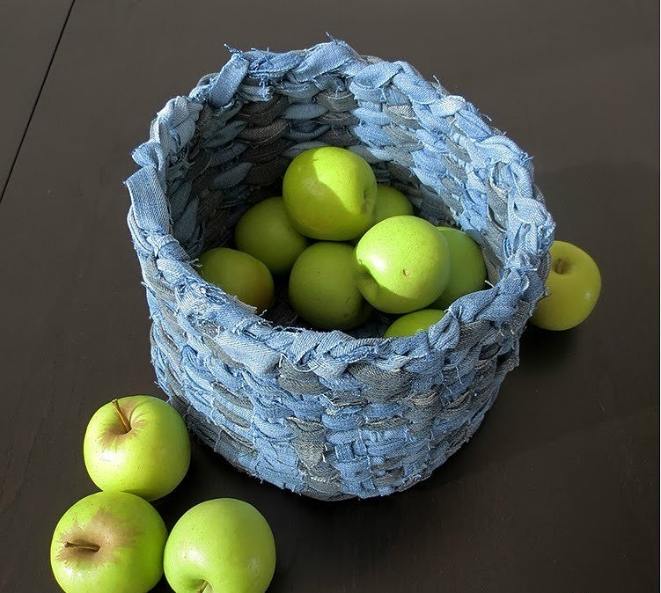
Готово!

Slide 12
Спасибо за внимание!

